Slide 1

Администрирование Apache Spark

Slide 2
Теория
Модуль 7
Преподаватель: БАСОВ ЮРИЙ

Slide 3
Что нас ждет ?
Потоковая обработка (Streaming) в Apache Spark
Потоковая обработка данных для аналитики больших данных
Особенности реализации потоковой обработки данных в Apache Spark
Основные концепции потоковой обработки
Аггрегированные и не аггрегированные запросы
Обработка событий Event Time, Window и Late Events (скользящее окно событий)
Поддержка последних событий (Late Events) в потоковой обработке данных в Apache Spark
Режимы работы Apache Spark с потоковыми данными

Slide 4

Вопросы?

Slide 5
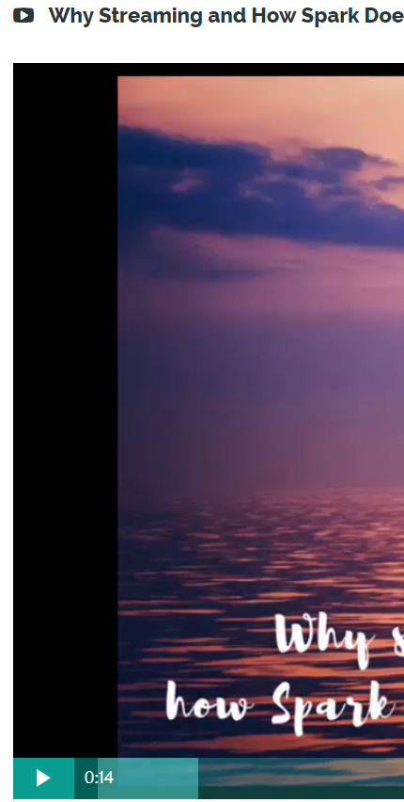
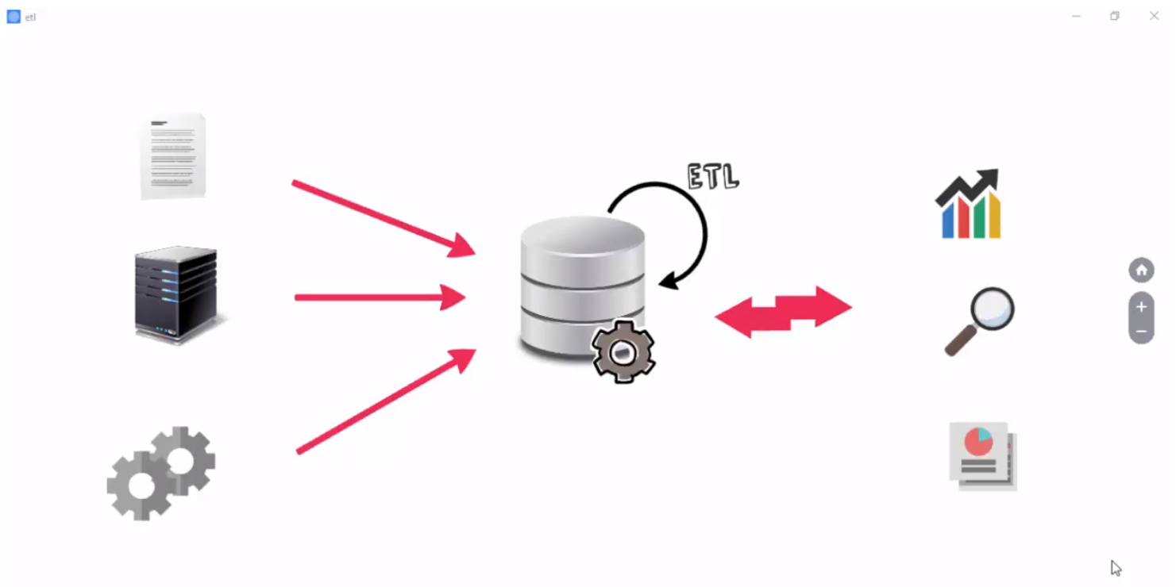
Разница Streaming и Batch Applications

Slide 6

Разница Streaming и Batch Applications

Slide 7
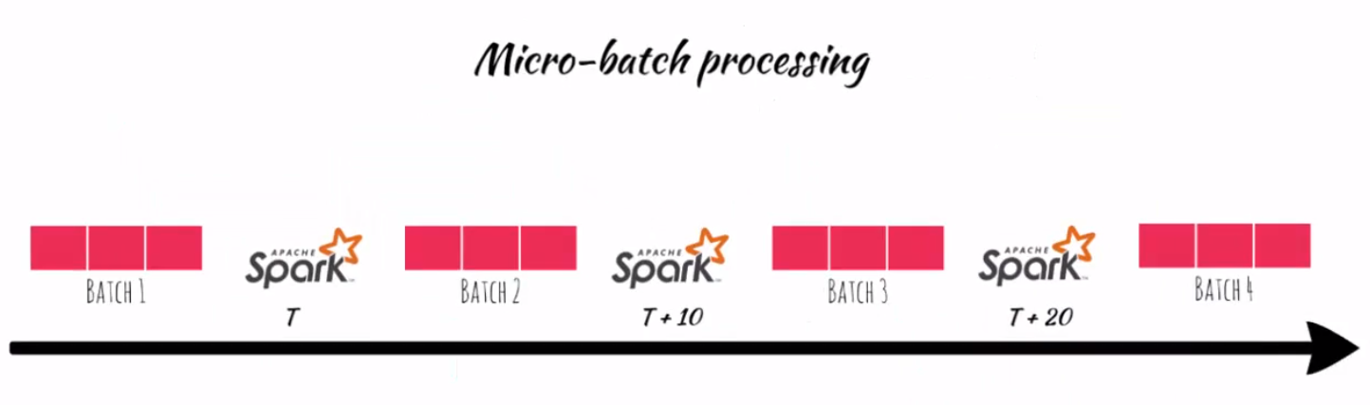
Разница Streaming и Batch Applications

Slide 8

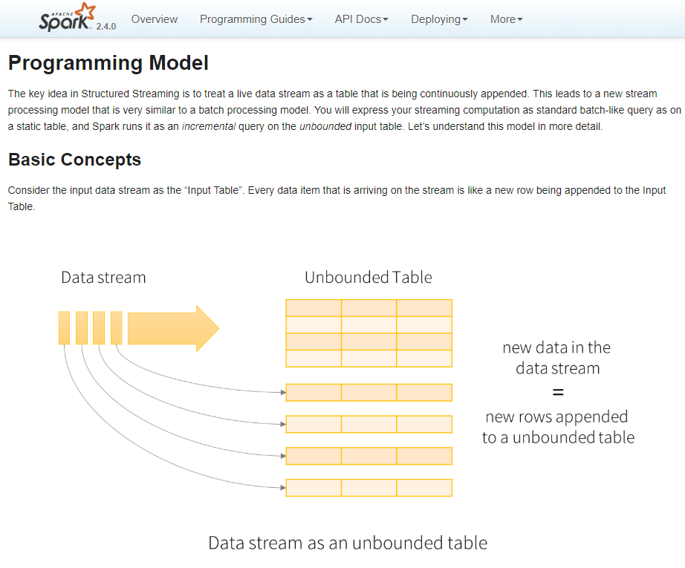
Схема работы Spark Streaming
Рассмотрим входной поток данных как «Входную таблицу». Каждый элемент данных, поступающий в поток, похож на новую строку, добавляемую во входную таблицу.
Notes:
https://spark.apache.org/docs/latest/structured-streaming-programming-guide.html

Slide 9
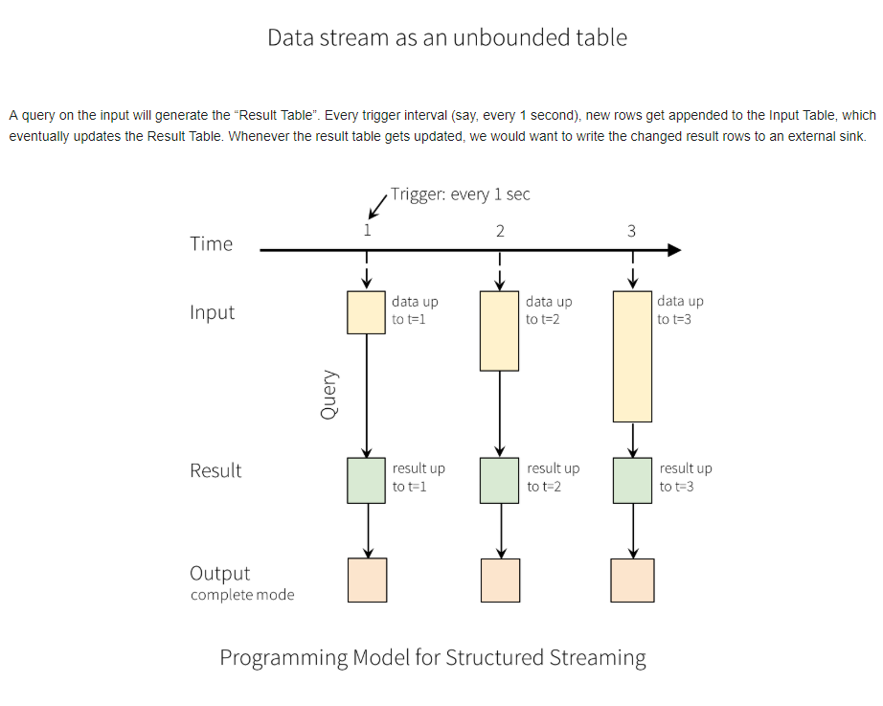
Схема работы Spark Streaming
Запрос на входе сгенерирует «Таблицу результатов». Каждый интервал запуска (скажем, каждую 1 секунду) новые строки добавляются во входную таблицу, которая в итоге обновляет таблицу результатов. Всякий раз, когда таблица результатов обновляется, мы хотим записать измененные строки результатов во внешний приемник.

Slide 10
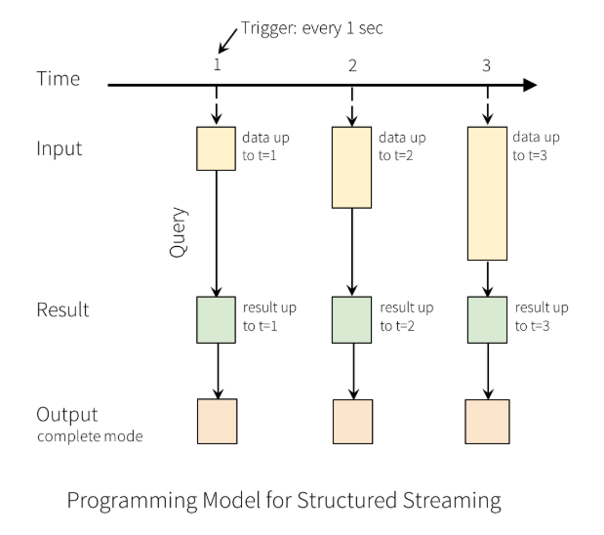
Схема работы Spark Streaming
Вывод может быть определен в разных режимах:
Complete - Вся обновленная таблица результатов будет записана во внешнее хранилище.
Append - только новые строки, добавленные в таблицу результатов с момента последнего запуска, будут записаны во внешнее хранилище.
Update – подробнее далее

Slide 11
Схема работы Spark Streaming
Update - только строки, которые были обновлены в таблице результатов с момента последнего триггера, будут записаны во внешнее хранилище (доступно начиная с Spark 2.1.1). Обратите внимание, что это отличается от полного режима в том, что этот режим выводит только те строки, которые изменились с момента последнего запуска. Если запрос не содержит агрегации, он будет эквивалентен режиму добавления.

Slide 12
Схема работы Spark Streaming
Время события - это время, встроенное в сами данные.
Это позволяет расчетам, основанным на оконных функциях (например, количество событий в минуту) быть просто особым типом группировки и агрегирования в столбце событие-время - каждое временное окно является группой, и каждая строка может принадлежать нескольким окнам / группам.

Slide 13
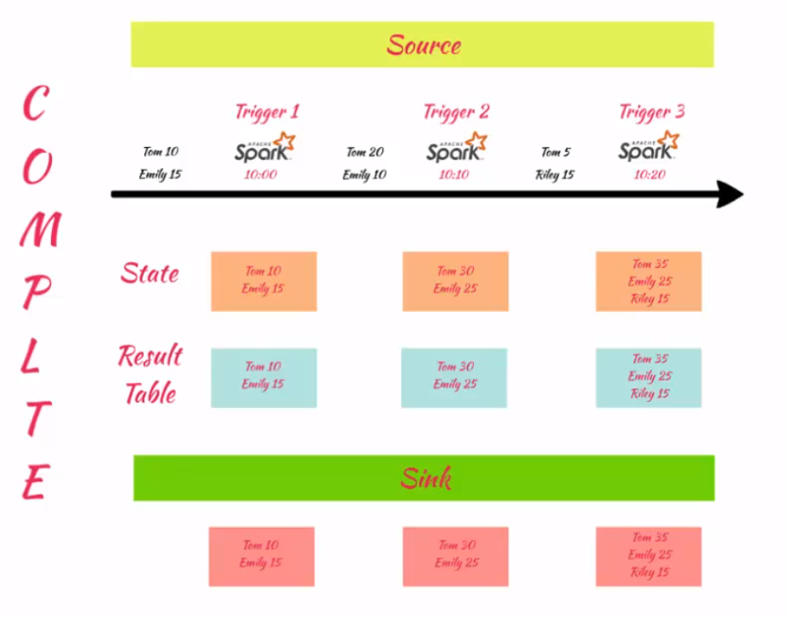
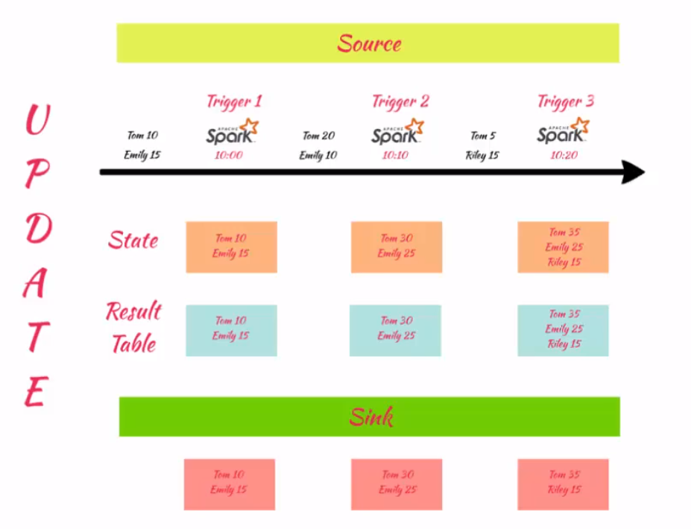

Схема работы Spark Streaming

Slide 14
Схема работы Spark Streaming
Модель обрабатывает данные, поступившие позже, чем ожидалось, в зависимости от времени события. Поскольку Spark обновляет таблицу результатов, он полностью контролирует обновление старых агрегатов при наличии поздних данных, а также очистку старых агрегатов для ограничения размера данных промежуточного состояния. Начиная с Spark 2.1 появляется поддержка водяных знаков, которая позволяет пользователю указывать порог поздних данных и позволяет очищать старое состояние на драйвере.

Slide 15
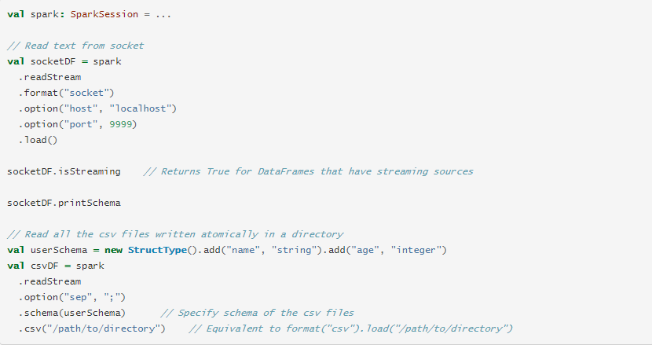
Схема работы Spark Streaming

Slide 16
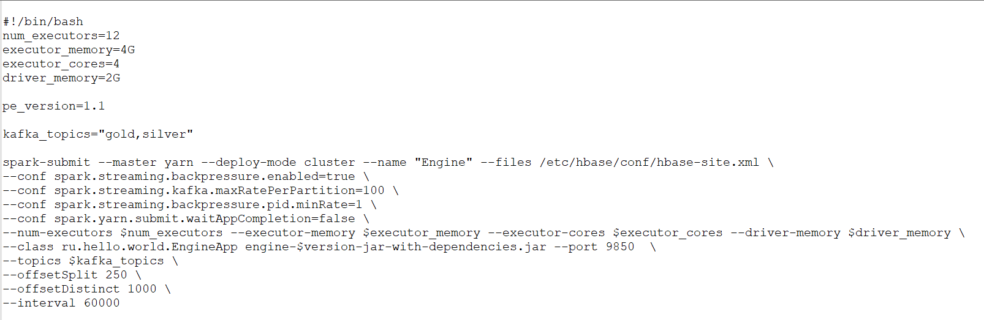
Схема работы Spark Streaming

